Slide 1
„TankCommander“ mit Java-RMI
Mike Feustel, Markus Hinkelmann, Benno Schilling
02.09.2014

Slide 2
Agenda
Projekt
Idee, Konzept, Organisaiton
Technische Grundlagen
Implementierung
Server – Fallstricke durch Objektverteilung
Client
Zusammenfassung

Slide 3
RMI Allgemein
„Remote Method Invocation“ = „Aufruf entfernter Methoden“
RPC Implementierung unter Java
Ist Java-Gegenstück zu Implementierungen wie:
CORBA
DCOM
In Java enthalten seit JDK 1.1.
Erhebliche Verbesserungen mit JDK 1.5
Notes:
„Remote Method Invocation“ = „Aufruf entfernter Methoden“ → Auslagerung von Resourcenhungrigen Methoden auf entfernte Rechner
RPC Implementierung unter Java
Ist Java-Gegenstück zu Implementierungen wie:
CORBA (Common Object Request Broker Architecture)
DCOM (Distributed Component Object Model)
In Java enthalten seit JDK 1.1.
Erhebliche Verbesserungen mit JDK 1.5
Erzeugen des Stubs nicht mehr mit eigenen Compiler notwendig

Slide 4
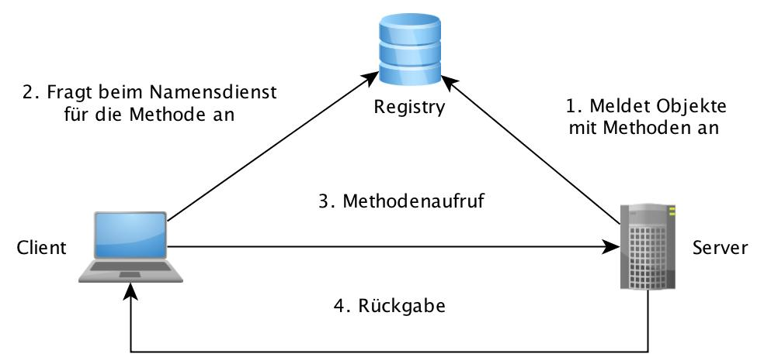
Allgemeine Funktionsweise
Notes:
Server meldet Remote Objekt beim Namensdienst an
Client macht einen Naming Lookup um Server Objekt zu finden
Client mach über Remote Interface den Funktionsaufruf
Server antwortet mit Rückgabewert auf das Objekt

Slide 5
RMI Begriffe
Remote Object:
Entferntes Objekt
Liegt konzeptionell auf dem Server
Implementiert die vom Client aufrufbaren Methoden
Methoden können „RemoteException“ werfen
Remote Interface:
Interface
Beschreibt die vom Server bereitgestellten Methoden
Wird vom Client zum Methodenaufruf benötigt
Remote Reference:
Referenz auf das Remote Objekt
Erhält der Client über die Registry
Notes:
Remote Object:
Entferntes Objekt
Liegt konzeptionell auf dem Server
Implementiert die vom Client aufrufbaren Methoden
Methoden können „RemoteException“ werfen
Remote Interface:
Interface
Beschreibt die vom Server bereitgestellten Methoden
Wird vom Client zum Methodenaufruf benötigt
Remote Reference:
Referenz auf das Remote Objekt
Erhält der Client über die Registry

Slide 6
Mögliche Probleme
Kommunikation:
Verlust von Teilen der gesendeten Nachricht
Nicht erreichbarkeit des Servers
→ Behandelbar über „RemoteException“
Verarbeitung:
Erhöhte Verarbeitungsdauer der Methoden
Senden der Daten über das Netzwerk
Serialisierung
Große Objekte müssen immer wieder über das Netzwerk versendet werden
→ Berechnungen müssen entsprechend komplex sein
Objekte benötigen exklusiven Zugriff
Notes:
Kommunikation:
Verlust von Teilen der gesendeten Nachricht
Nicht erreichbarkeit des Servers
→ Behandelbar über „RemoteException“
Verarbeitung:
Erhöhte Verarbeitungsdauer der Methoden → Mike
Senden der Daten über das Netzwerk
Serialisierung
Große Objekte müssen immer wieder über das Netzwerk versendet werden
→ Berechnungen müssen entsprechend komplex sein
Objekte benötigen exklusiven Zugriff
- Ansonsten ändert ein Client ein Objekt → Wird zurück geschickt und zweiter schickt selbes Objekt → Überschreibt änderungnen des ersten

Slide 7
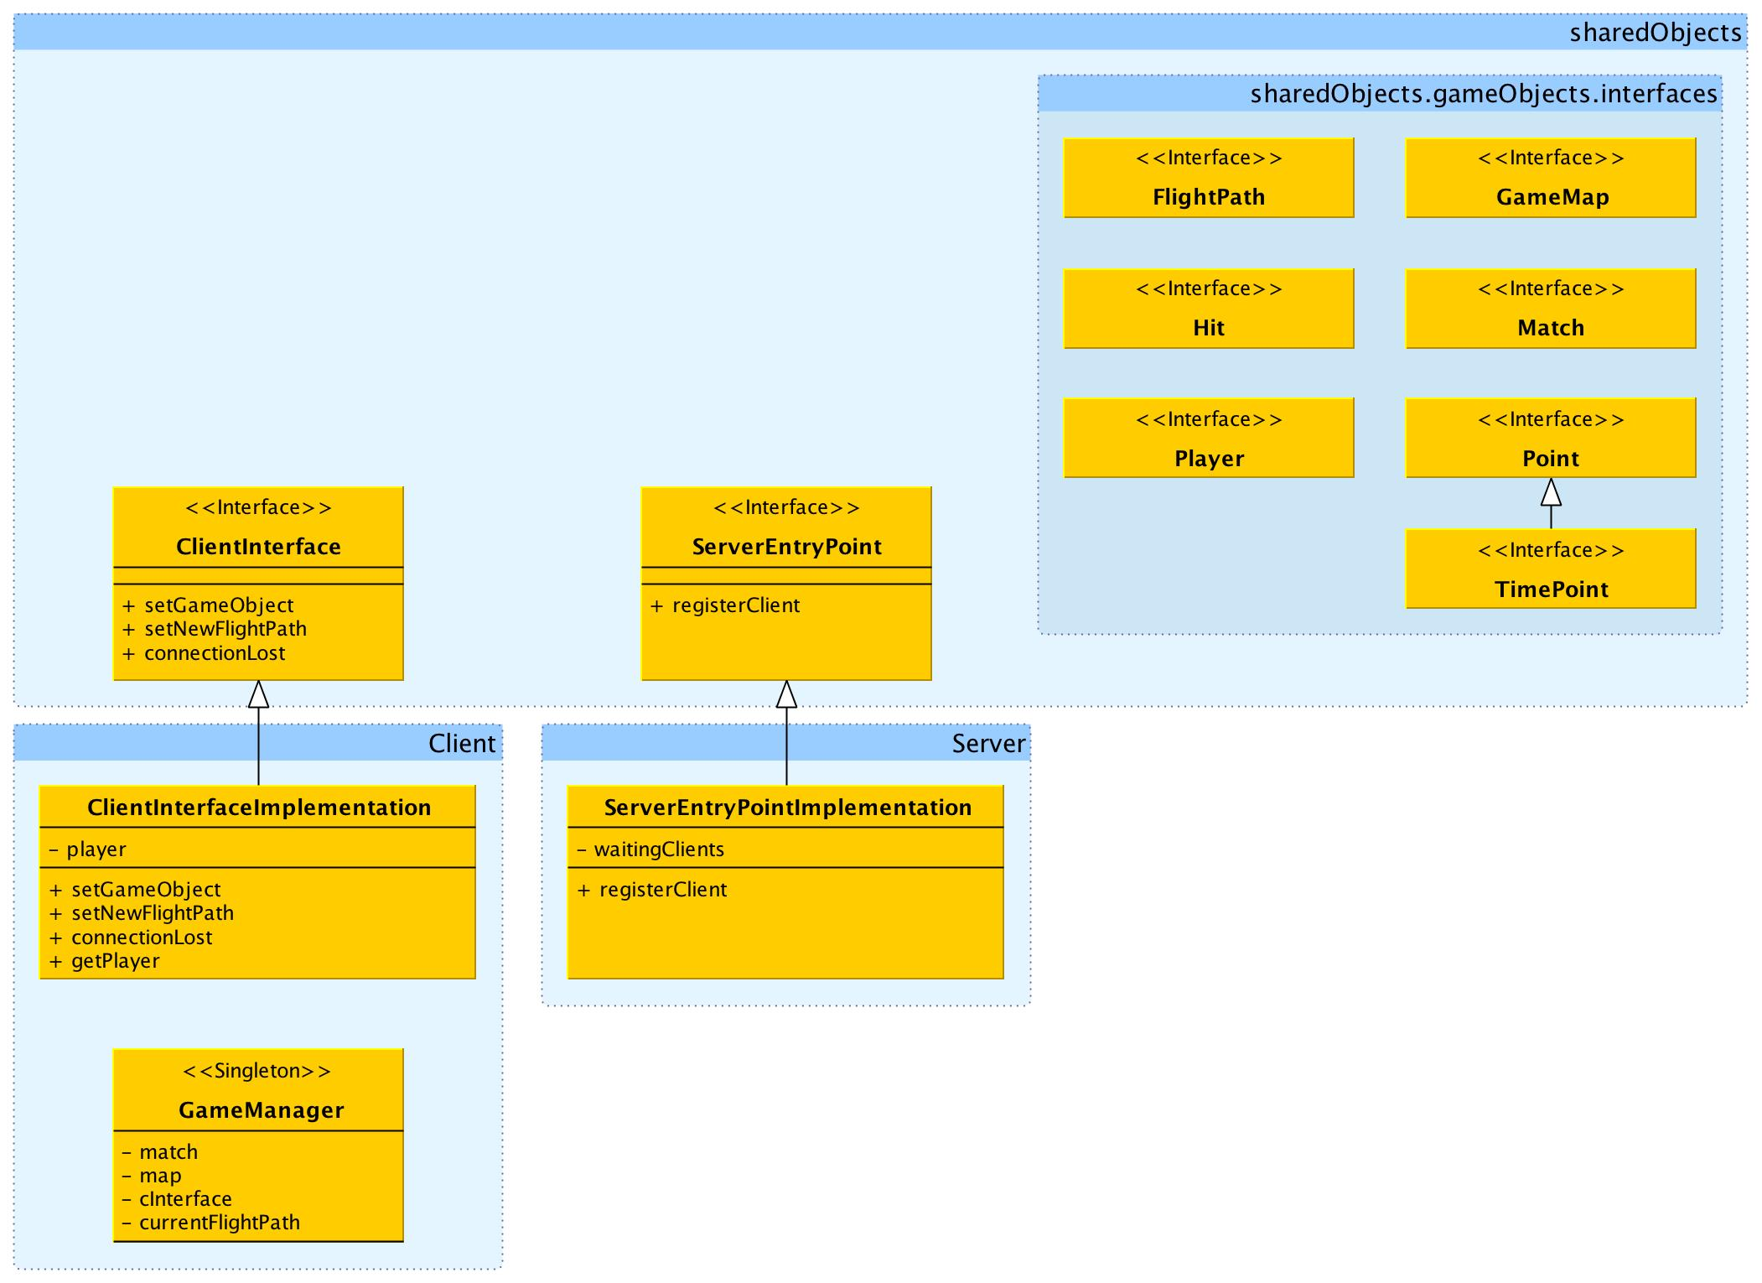
Beispielanwendung – Allgemeiner Aufbau
Notes:
ClientInterace: Schnittstelle vom Server zum Client
Erhält Match Objekt
GameManager: Verwaltet den Spielprozess auf Client-Seite
ServerEntyPoint: Klasse auf dem Server, welche vom Client direkt angesprochen werden kann → Publiziert ist
sharedObjects: Interfaces, welche sowohl auf Server wie auch auf Client Seite notwendig sind

Slide 8
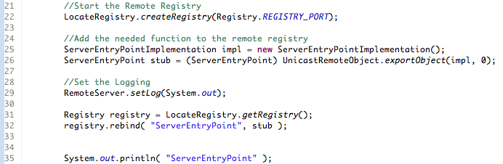
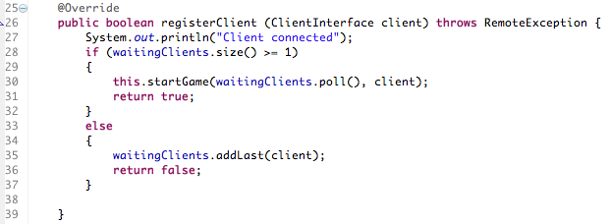
Beispielanwendung – Start (Server)
Notes:
ServerSeite:
Registry erzeugen, Standard-Port (1099)
ServerEntryPointImpl exportieren
Logging Setzen
Registry holen → Funktion binden
Server EntryPointImp:
Funktion, welche vom Client aufgerufen wird, wenn ein Client connected
Je nach dem entweder hinzufügen auf die Warteliste oder Starten eines Spiels

Slide 9
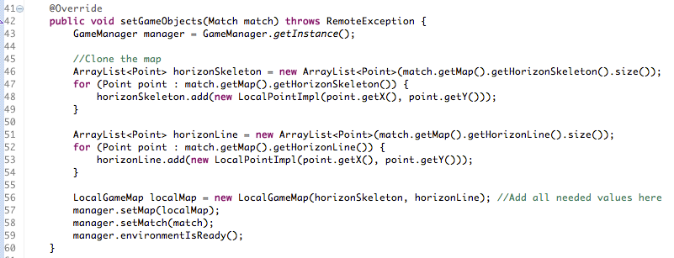
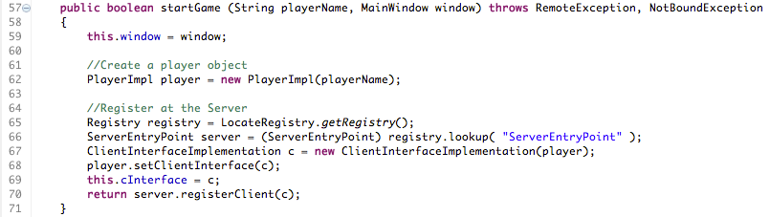
Beispielanwendung – Start (Client)
Notes:
GameManager:
Registry wird gesucht
Es wird nach dem Server Entry point gesucht
Client Interface wird erzeugt
Client wird am Server registriert
ClientInterfaceImplementation:
Client erhält eine Referenz auf das Match Objekt
Es wird eine lokale GameMap erzeugt um zu vermeiden, dass die Daten hier immer vom Server geholt werden müssen → ändern sich nicht mehr
Es erfolgt Zeichnung der Karte

Slide 10
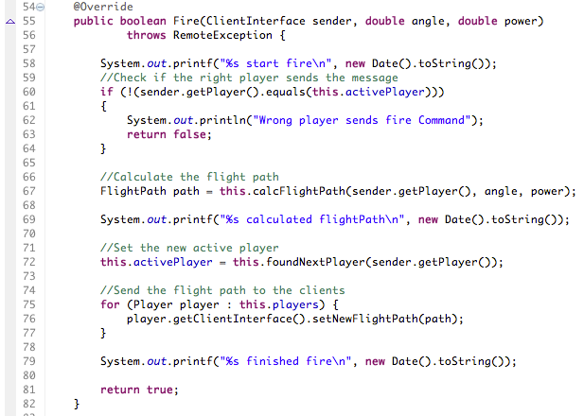
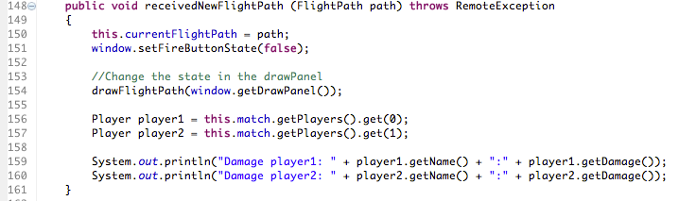

Beispielanwendung – Laufendes Spiel
Notes:
MatchImplementation:
Client hat über die Match-Klasse Möglichkeiten die entsprechenden Aktionen auszuführen
Fire:
Es erfolgt die Berechnung der Flugbahn
Spieler werden über neuen Flight Path informiert → Client Interface
ClientInterfaceImpl:
Gibt Flight Path an GameManagerWeiter
GameManager:
Zeichnet FlightPath
Lädt die Spieler Objekte

Slide 11
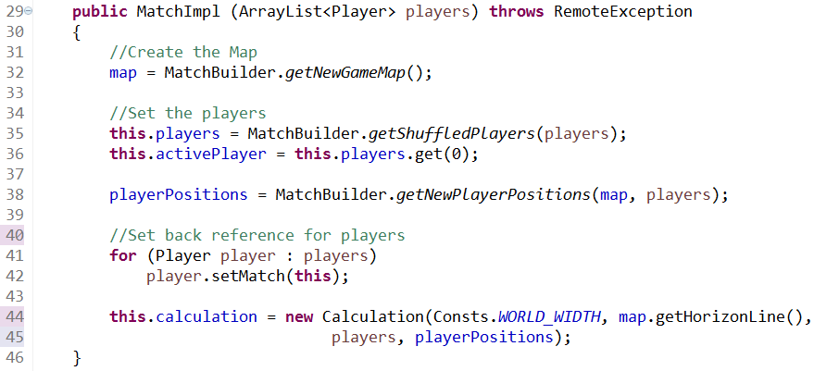
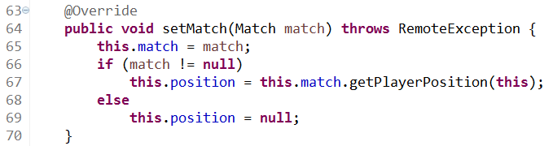

Slide 12
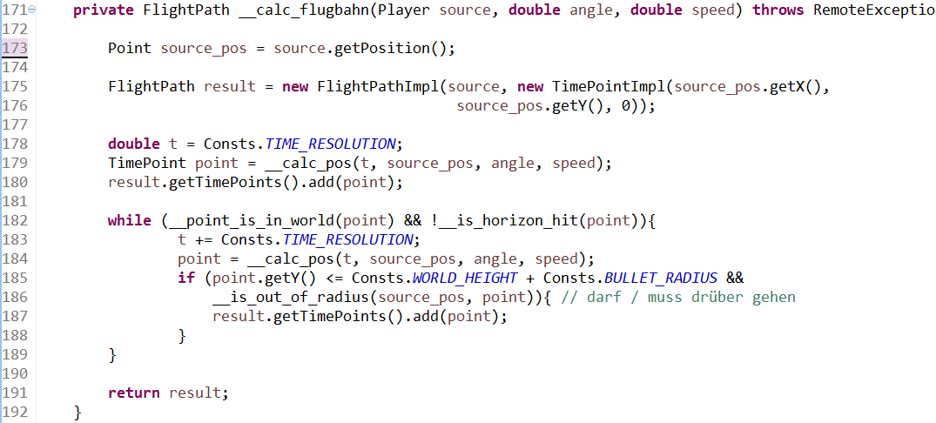
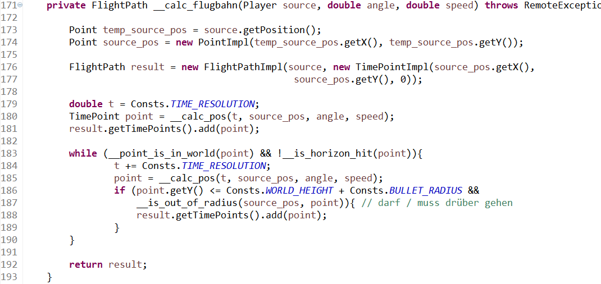

Slide 13
Zusammenfassung
Kompatibilität Browser
i. d. R. problematisch
durch Verwendung von Standards gelungen
Firefox, Internet Explorer, Chrome, Safari (Mac, iPad, iPhone)
Hoster für Python
Prozess muss ständig laufen → nicht erwünscht
Fazit
durch Websockets kann Server Nachrichten an Clients schicken
Mehrspieler funktioniert auch ohne proprietäre Technologien

Slide 14
Sind noch Fragen offen? Wir beantworten sie gern.
Mike Feustel, Markus Hinkelmann, Benno Schilling

Slide 15
Quellen
https://www.kdevelop.org/screenshots/advanced-static-type-inference
http://pytools.codeplex.com/
https://netbeans.org/
http://en.wikipedia.org/wiki/Artillery_game
http://thecomputergamer.blogspot.de/2012/03/artillery-genre-retrospective.html

Slide 16
Gamelogik - MatchBuilder

Slide 17
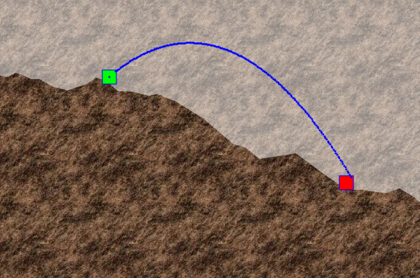
Gamelogik - Calculation

